Slide 1


Deep Hedge Portfolio
With DL & RL
이태석, 김성현, 정주원

Slide 2
TABLE OF CONTENTS
01
02
03
04
개요
선행 논문
구현
발전 방향

Slide 3
01
개요

Slide 4
개요 및 문제의식
ELS 와 같은 구조화 상품의 운용의 핵심 : 헷지를 통해 리스크를 최소화 하는 것
일반적으로는 Greeks를 통해 헷지 but BS 모델 기반, 실제 시장 움직임과 차이존재
딥러닝을 활용하여, 현실세계의 노이즈 및 여러 요소를 반영하여 포트폴리오를 구성하고자 함

Slide 5
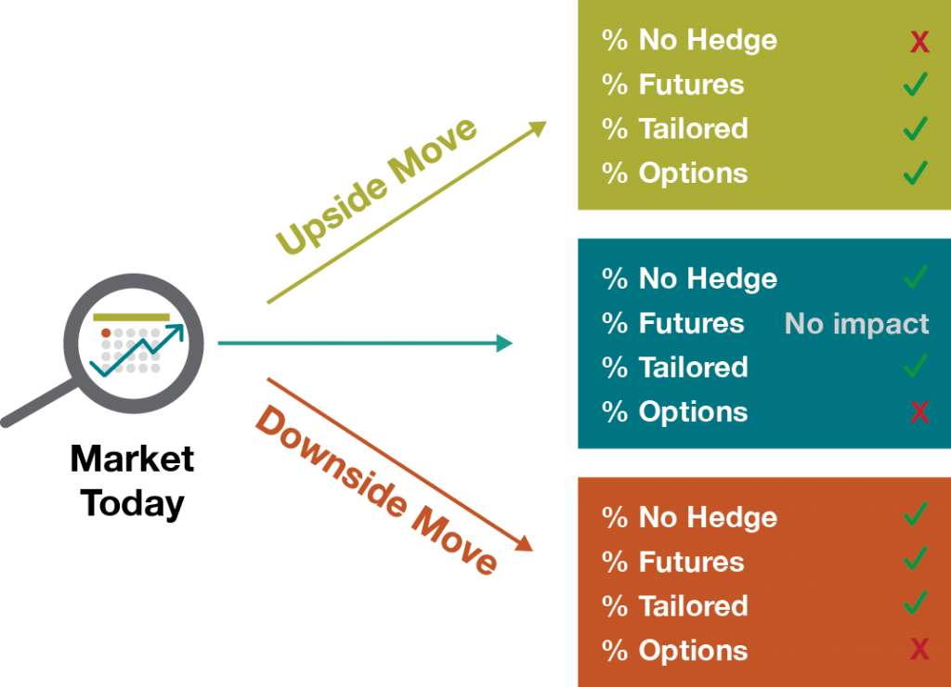
개요
Hedge Portfolio
기초자산의 가격 변동에 대응 위한
포트폴리오의 가치 고정
옵션과 같은 파생상품
-> Greek 을 기반으로 매매
But 대표적인 Greek인 Delta
: 1차 민감도만 반영

Slide 6
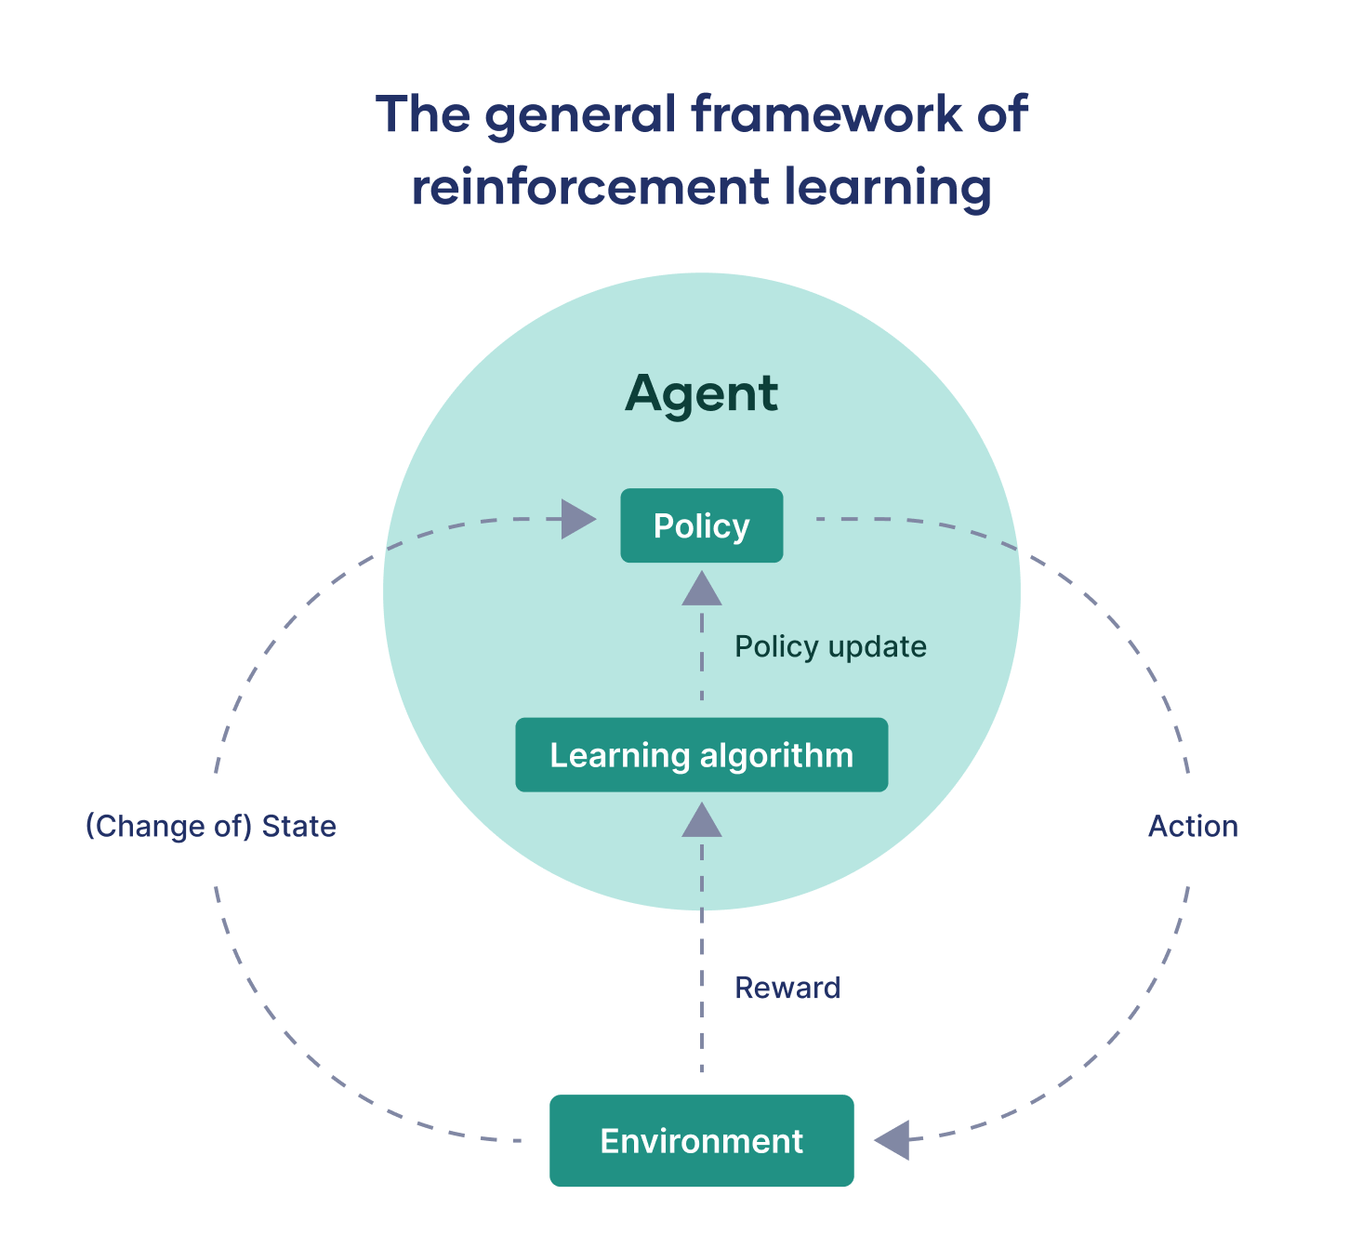
개요
ReinForce Learning
Agent가 환경과 상호작용
보상 최대화 하는 최적의 정책 학습
다양한 Reward Function 설정을
통해 포트폴리오 목적에 부합한
알고리즘 탐색

Slide 7
02
선행 논문

Slide 8
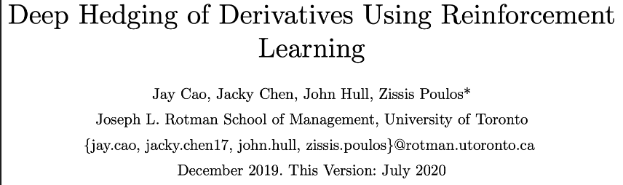
선행 논문
Deep Hedging: Continuous Reinforcement Learning for Hedging of General Portfolios across Multiple Risk Aversions
강화 학습을 통한 딥헷지 포트폴리오 제작, Heston 모델 기반 확률적 변동성 환경에서, 포트폴리오의 다양한 초기 상태와 시장 상태에서 헷지전략 테스트.
State : Greeks (모델 기반 예측) , Policy : 지수효용함수 , Reward : 위험대비수익 Actor-Critic Algorithm 통해 위험 회피 수준에 따라 최적의 헷지 전략 학습 확인
Deep Hedging
강화 학습을 통한 딥헷지 포트폴리오 제작, Heston 모델 기반 확률적 변동성 환경에서 헷지전략 테스트.
State : Dynamic Market Condition (가격 시계열, 호가 스프레드 등)
Policy : 현재 현금 상의 선택 가능한 모든 포트폴리오
Reward : Portfolio Cash Flow - Transaction Cost

Slide 9
03
구현

Slide 10
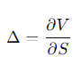
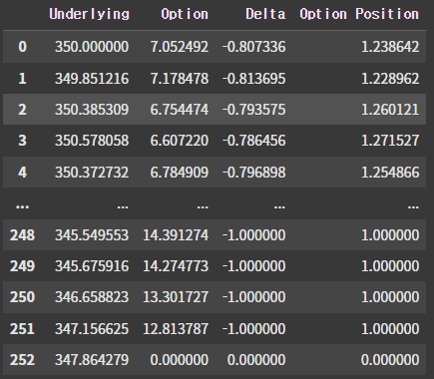
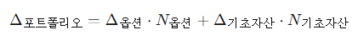
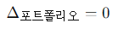
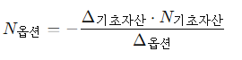
Bench Mark

Slide 11
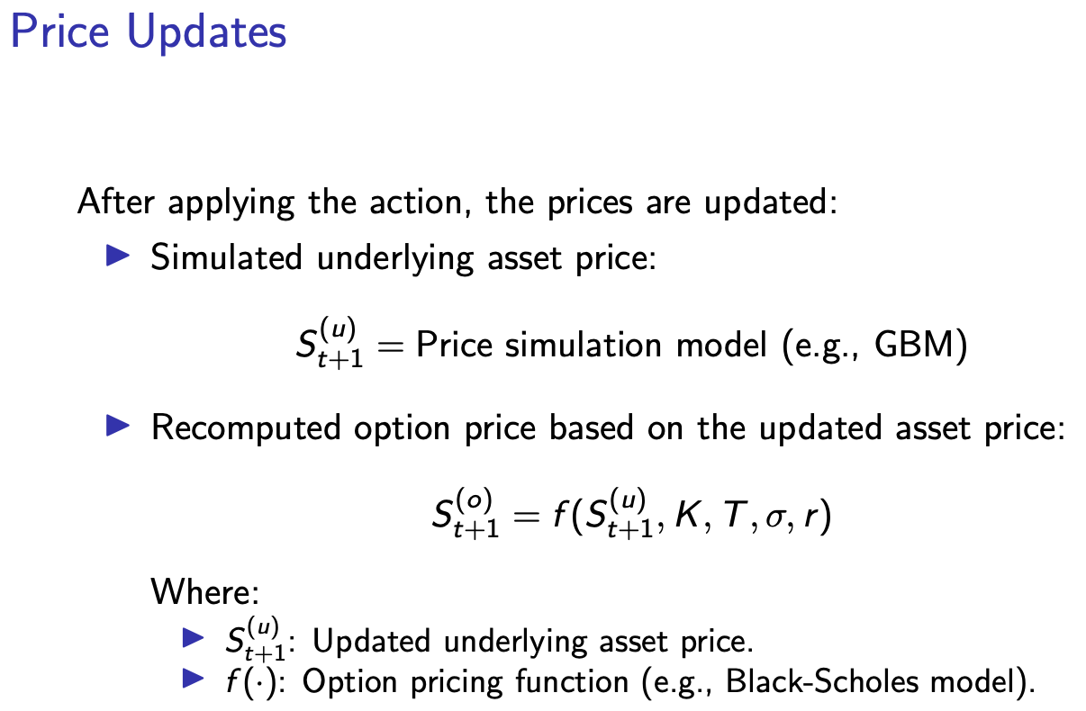
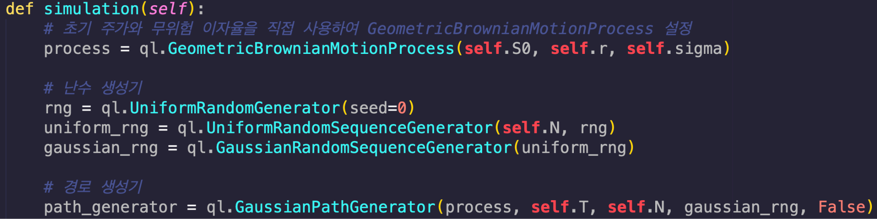
Initial Setting:데이터
기초자산 : GBM 기반 motecarlo simulation
Quantlib 기반 시뮬레이션
옵션 : 기초자산 기반 옵션 가격 (=옵션 내재 가치)
델타 : Quantlib 내장 Greek
(Black Scholes 기반 역산된 Greek)
Assumption
일별 기초자산 및 옵션 가격 종가만 이용
거래비용 = 0 :(추후 0.05로 변경)
Slippage = 0 (= 주문시 호가에 무조건 체결)

Slide 12
Task
A) 당일 손익 변동 최소화
Minimize Sum[ |PnL(t-1) - PnL(t)|]
B) 포트폴리오 만기 손익 극대화
Maximize PnL(T)
C) 이론 델타가 없는 자산에 대한 포트폴리오 최적화
Minimize MSE of (Benchmark Delta - Model Delta)

Slide 13
Initial:모델; 이론델타가 없는 경우
State : {Time, Underlying price, Option price, Position}
Terminal State : {Terminal Time}
Policy : {현재 포트폴리오 가치 수준에서 선택할 수 있는 옵션과 기초자산의 가능한 연속적인 모든 비율}
Reward : {- |기초자산 가격 변동 대비 포트폴리오 가격 변동|} (=포트폴리오의 델타의 절댓값)
Algorithm update: DDPG 알고리즘을 통한 RL 최적화, Total reward를 최대화 하는 방향으로 업데이트

Slide 14
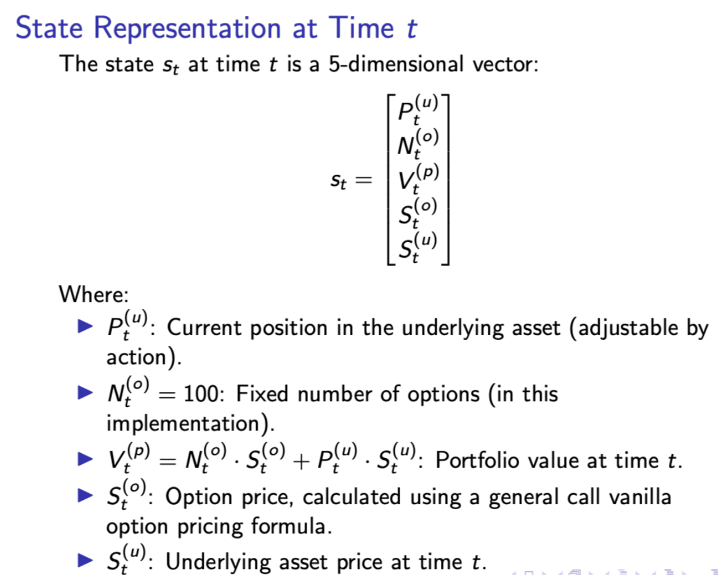
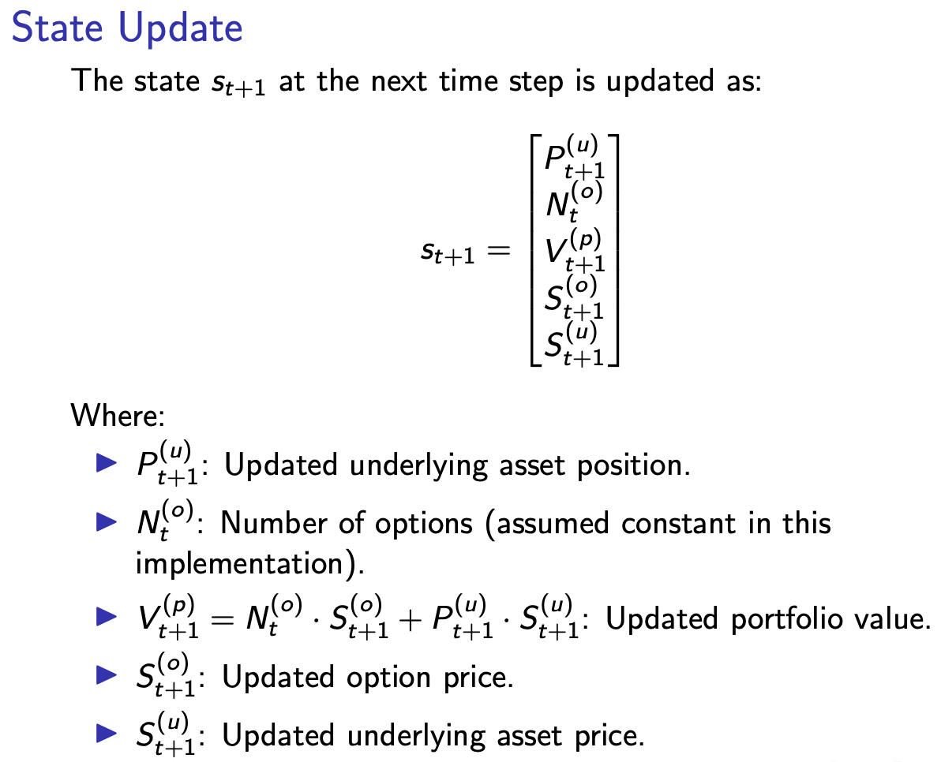
RL을 이용한 구현-당일손익최소화

Slide 15
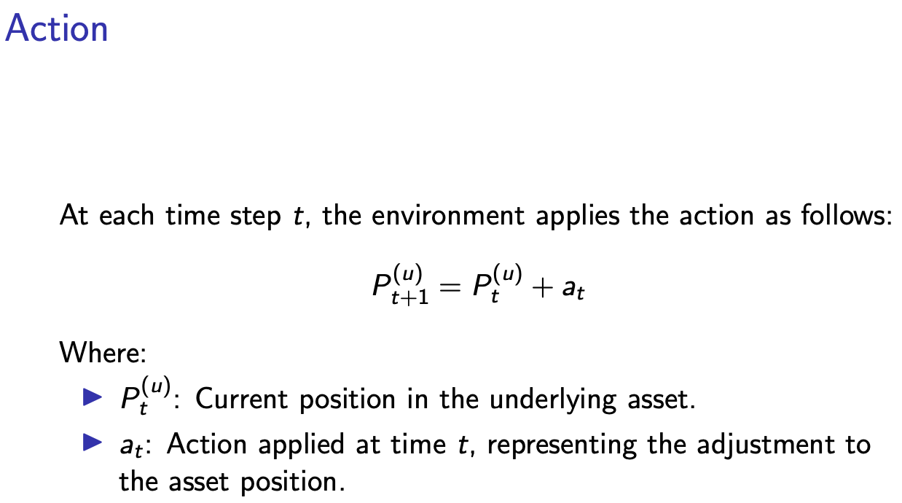
RL을 이용한 구현-Ratio Difference

Slide 16
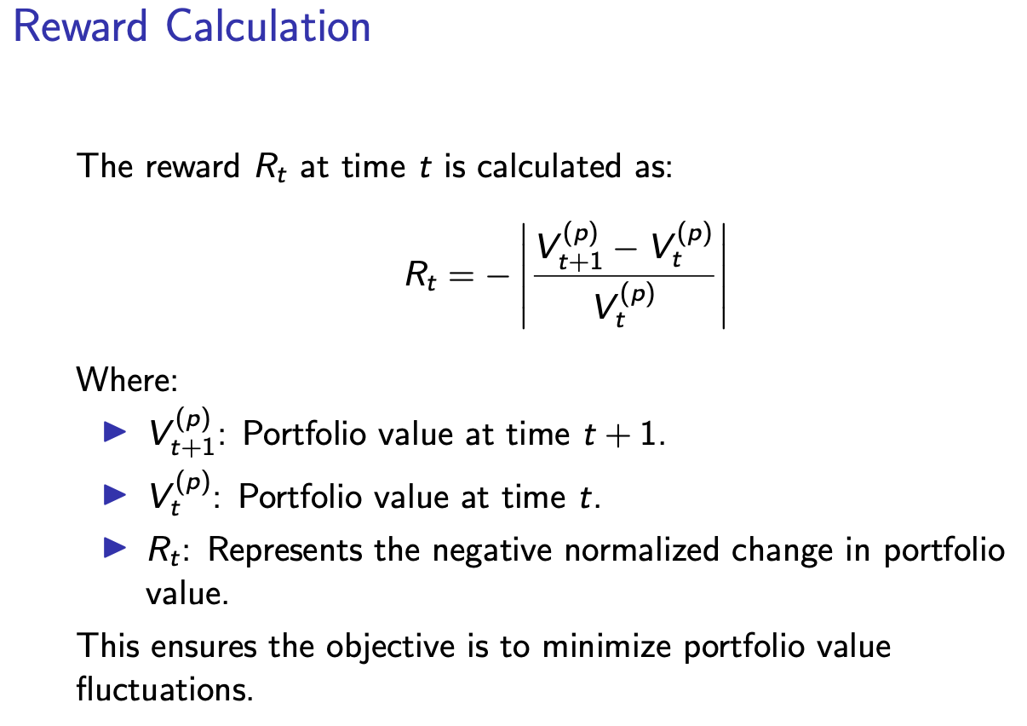
RL을 이용한 구현-Ratio Difference

Slide 17
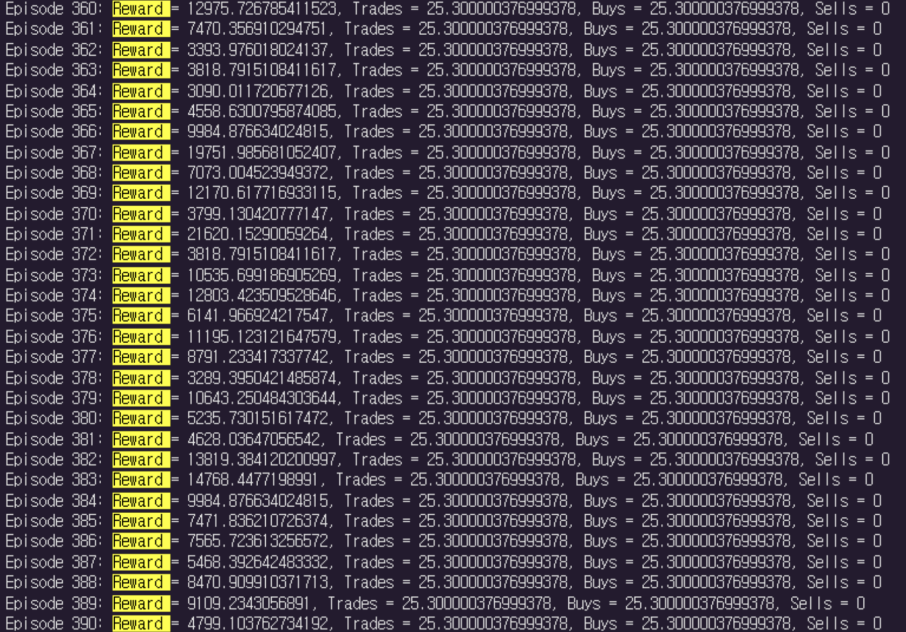
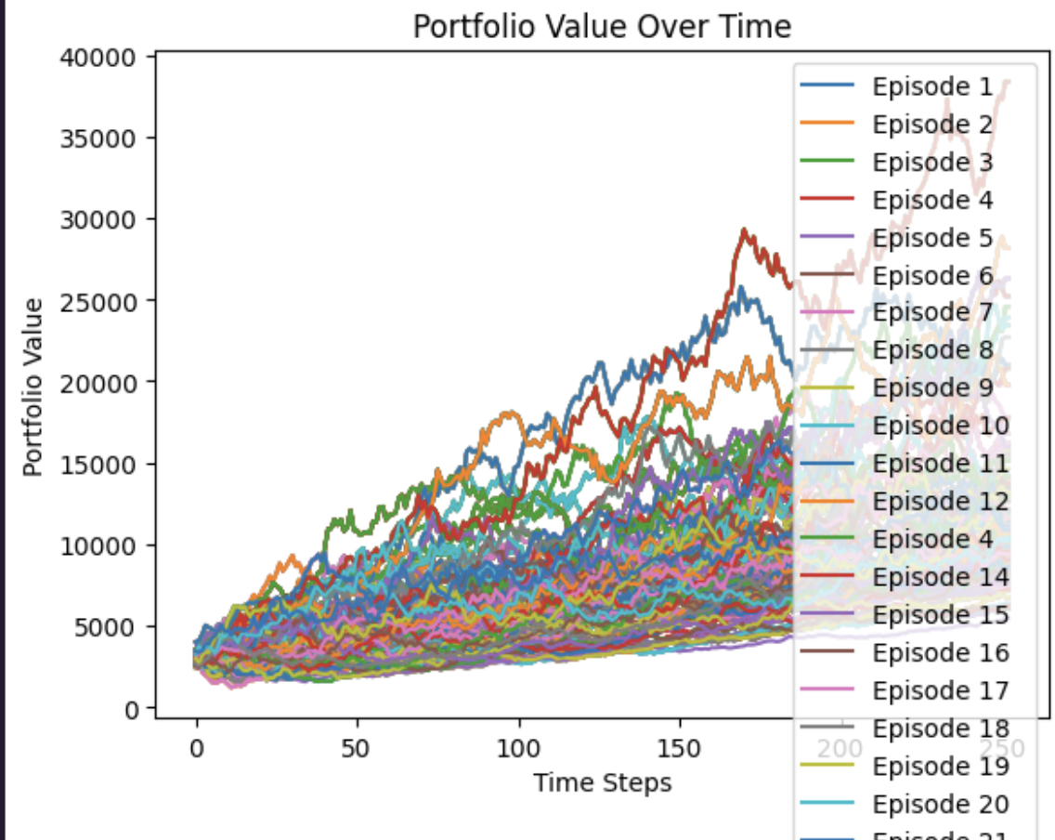
RL을 이용한 구현-Ratio Difference
Result

Slide 18
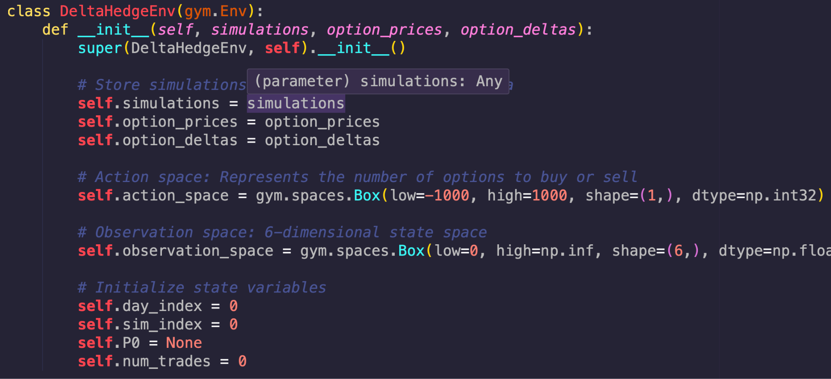
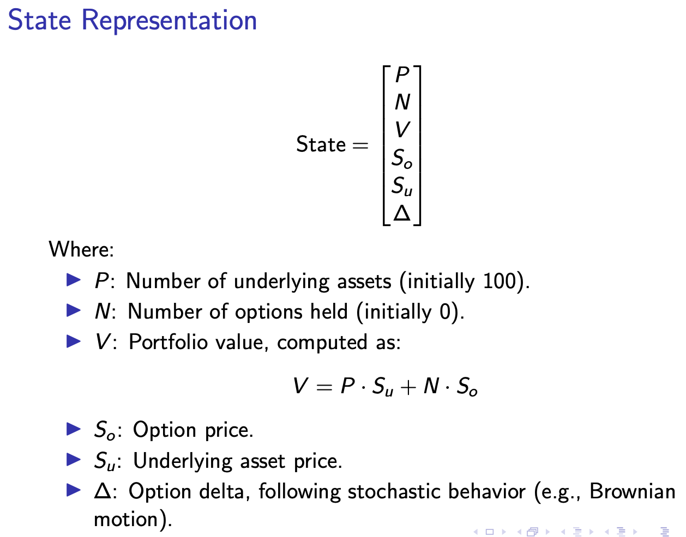
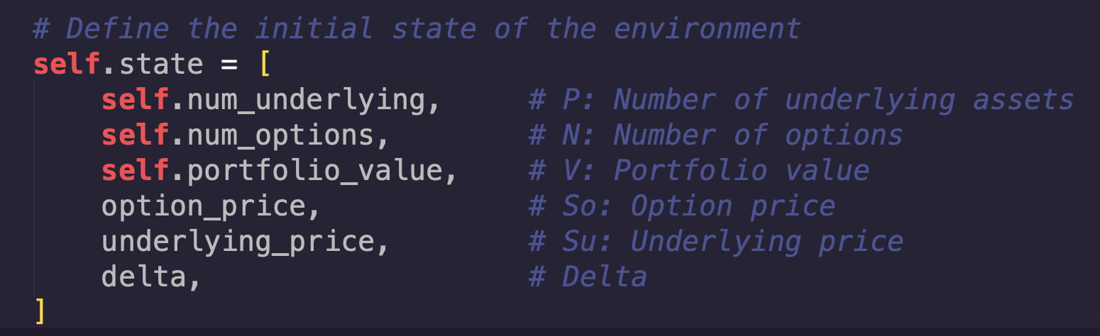
RL을 이용한 구현-P & L
State Changes to 6 Dimensions

Slide 19
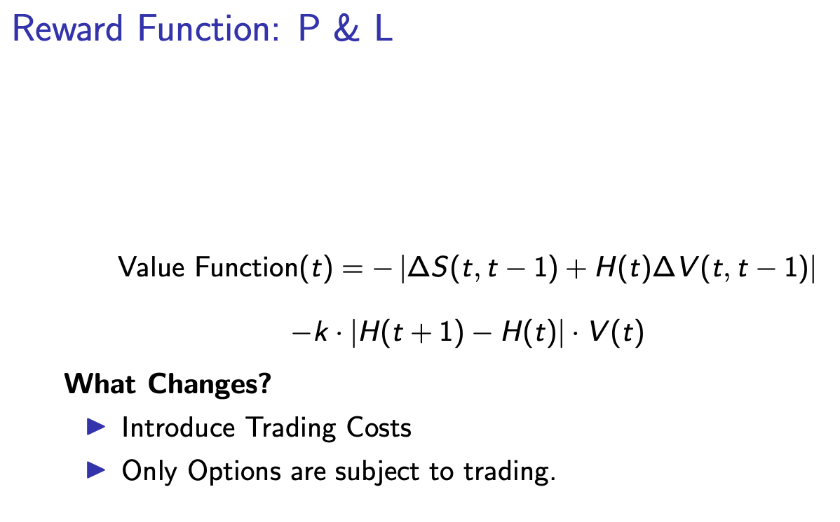
RL을 이용한 구현-만기 P & L maximizing

Slide 20
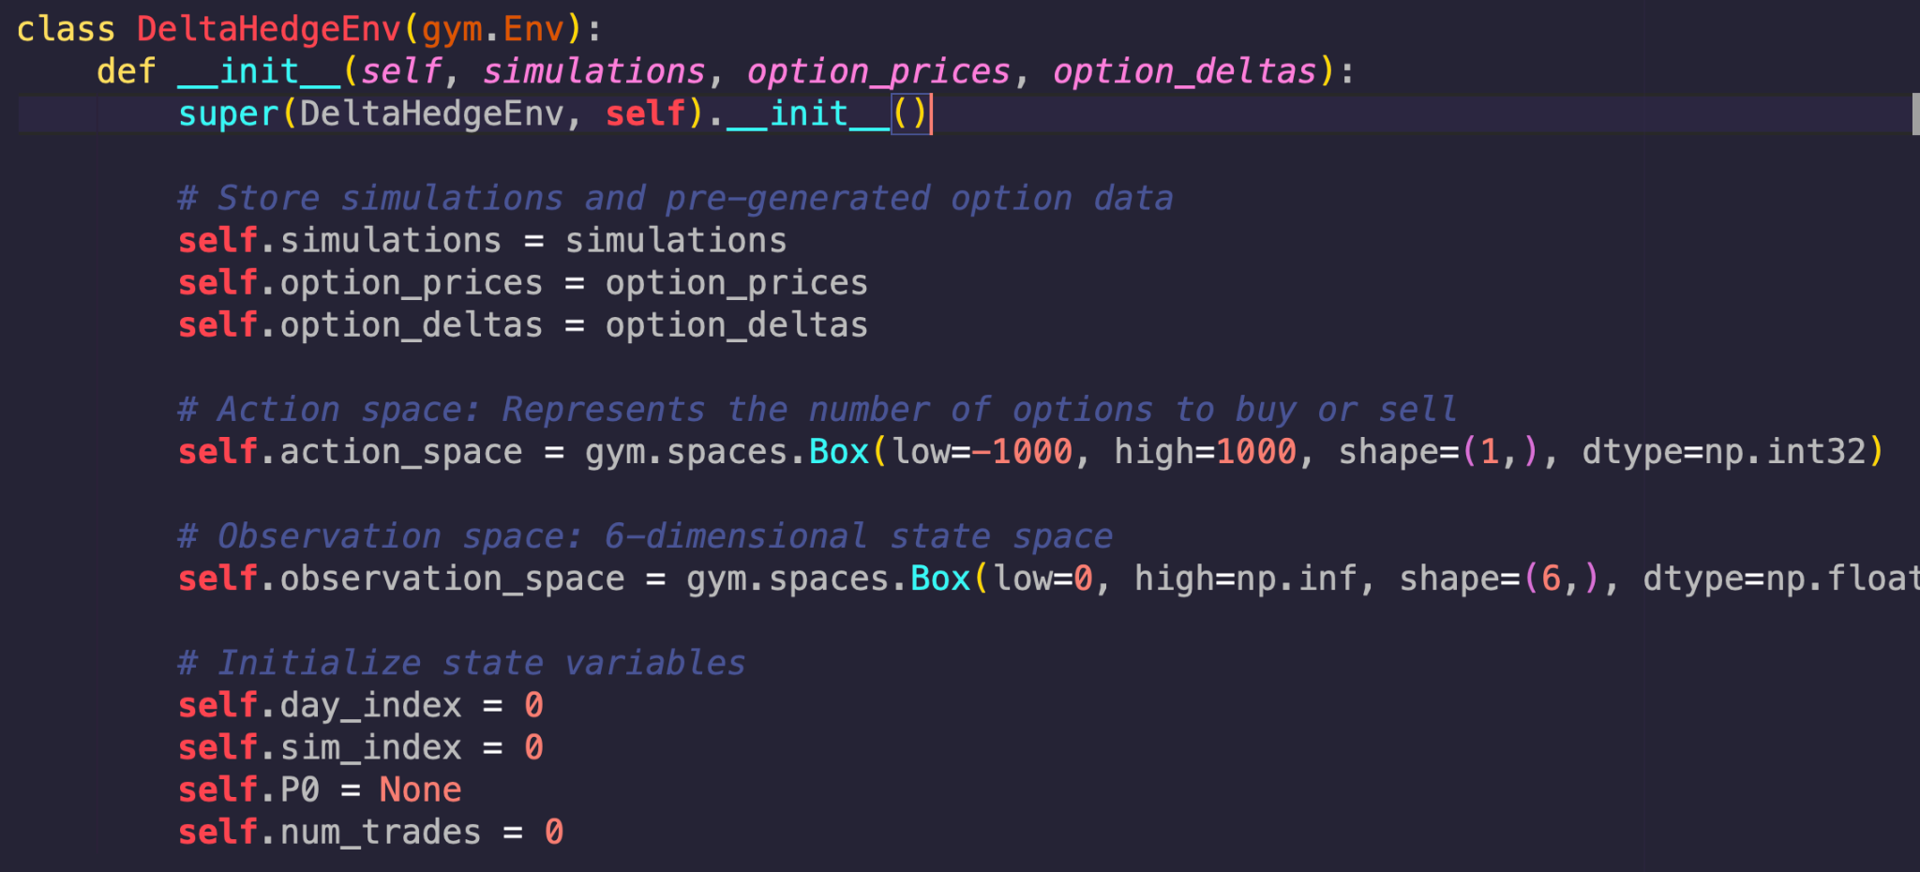
RL을 이용한 구현-P & L
Action Changes

Slide 21
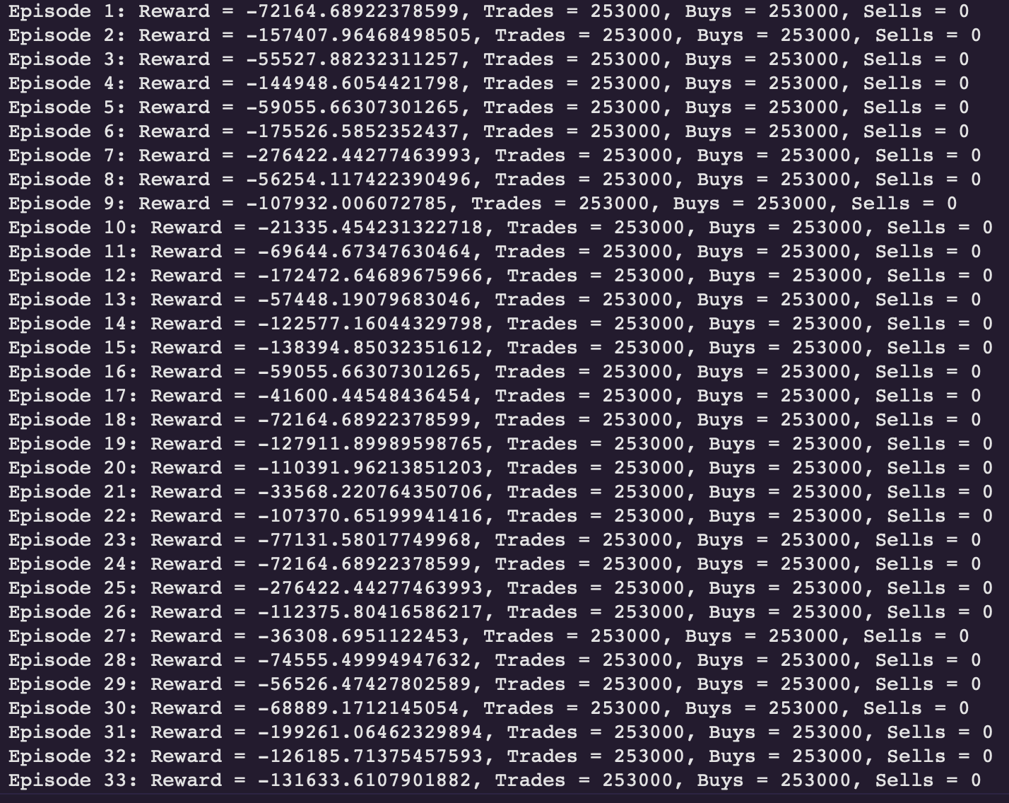
RL을 이용한 구현-P & L
Result

Slide 22
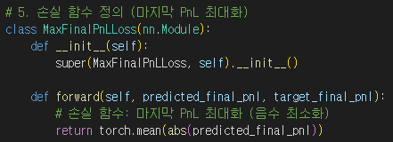
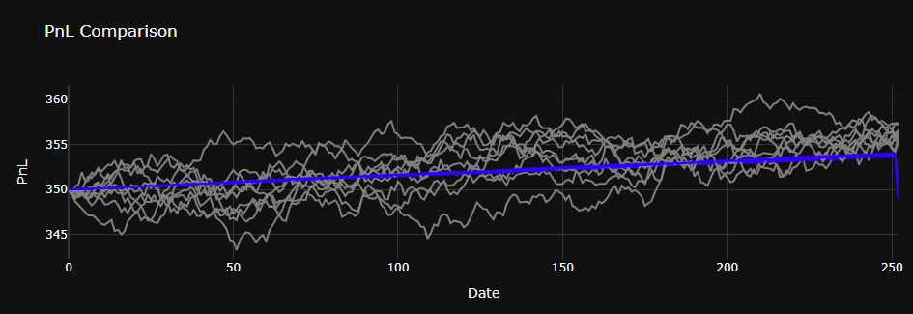
B) 포트폴리오 만기 손익 극대화

Slide 23
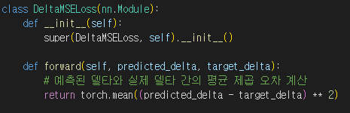
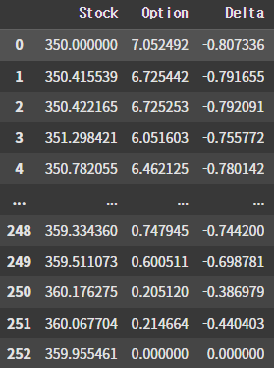
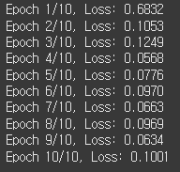
C) 이론 델타가 없는 자산에 대한 포트폴리오 최적화

Slide 24
04
발전방향

Slide 25
발전방향
1) 실제 데이터 이용, Delta Neutral portfolio 가능한지 확인
2) 실제 시장 환경의 구현
거래 체결확률 추가 (슬리피지 고려)
가격 시계열 이외의 데이터 추가
ex) 기초자산 거래량 or 호가 스프레드 따라 거래 체결확률 변동
일봉 데이터 -> 시간 데이터로 데이터 양 확보
3) 모델의 파라미터 업데이트

